Slide 1
LA ORACIÓN

Slide 2
¿Qué es la oración?
Platicar con Dios
Medio de Gracia
Lucas 11:1-4
Necesidad del Alma
JEREMIAS 29:12-13: Entonces me invocareis, y vendréis y orareis a mi, y yo os oiré; y me buscareis y me hallareis, por que me buscareis de todo vuestro corazón.

Slide 3
Es necesario humillarse ante Dios
2 CRÓNICAS 7:14: Si se humillare mi pueblo, sobre el cual mi nombre es invocado, y oraren, y buscaren mi rostro, y se convirtieren de sus malos caminos; entonces yo oiré desde los cielos, y perdonare sus pecados, y sanare su tierra.

Slide 4
¿Cuándo DEBEMOS ORAR?
EFESIOS 6:18: Orando en todo tiempo con toda oración y suplica en el Espíritu, y velando en ello con toda perseverancia y suplica por todos los santos.
No hay que desanimarnos, debemos tener FE en que al estar orando, Dios siempre contesta, quizás NO de la manera que esperas, pero aún así hay respuesta de Dios.

Slide 5
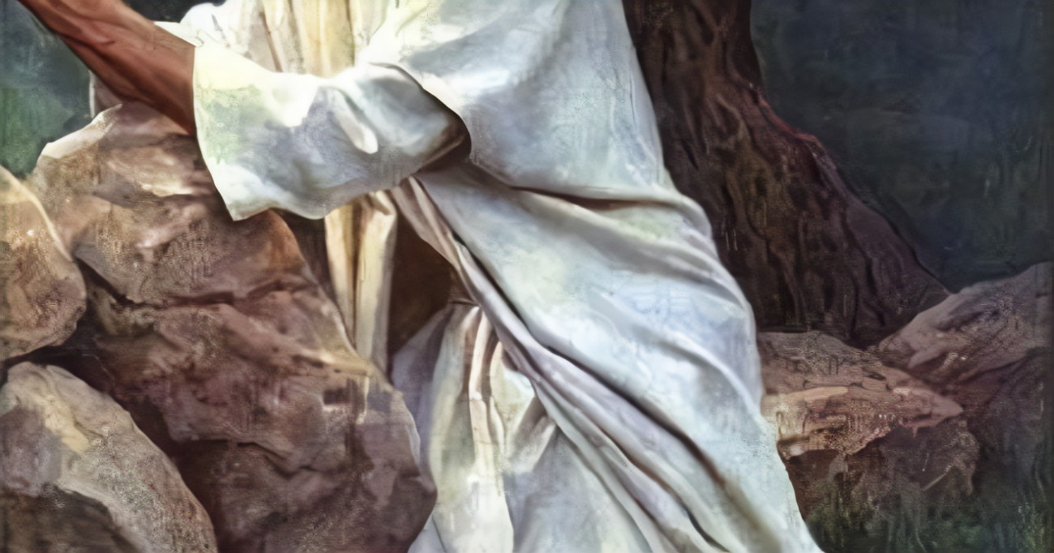
JESÚS tenía la NECESIDAD de ORAR
MARCOS 1:35
MARCOS 6:41
LUCAS 3:21
LUCAS 6:12
LUCAS 9:18
LUCAS 9:28
LUCAS 18:1

Slide 6
¿Cuánto MAS NOSOTROS?
MATEO 26:41: Velad y orad, para que no entréis en tentación; el espíritu a la verdad esta dispuesto, pero la carne es débil
LUCAS 21:36: Velad, pues, en todo tiempo orando que seáis tenidos por dignos de escapar de todas estas cosas que vendrán, y de estar en pie delante del hijo del hombre.

Slide 7
FE
HUMILDAD
JUAN 14:13-14
MATEO 26:39, 42
ORACIÓN
MARCOS 11:24
1ª JUAN 5:14-15
HÁGASE SU VOLUNTAD

